Slide 1
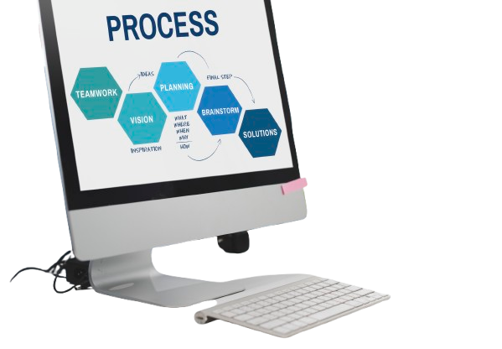
教材斷捨離
教材，越短越困難
微課程數位教材簡報設計
與AI應用
陳怡瑄
千里老師

Slide 2
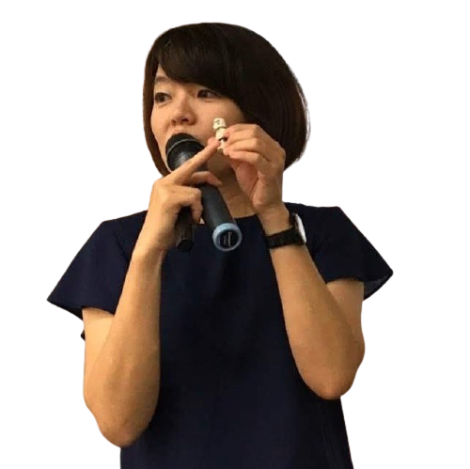
講師簡介
https://www.ypppt.com/
陳怡瑄（千里老師）
數位學習背景出身/數位教材設計師/數位領域自由講師
通過iPAS經濟部AI應用規劃師認證
學歷
高師大成人教育研究所 畢業
經歷
工研院、公務人力發展中心、聯電、農委會、南良、勞動力發展署
樂齡學習輔導總團、北中南區輔導團講師、DOC等培訓課程講師
高師大、高科大等樂齡大學資訊講師
高雄示範、大寮、鳥松、屏東、竹田等樂齡中心資訊講師
各大圖書館、社教機構資訊講師
教育部第三屆、第五屆樂齡奉獻獎優良教師獎

Slide 3
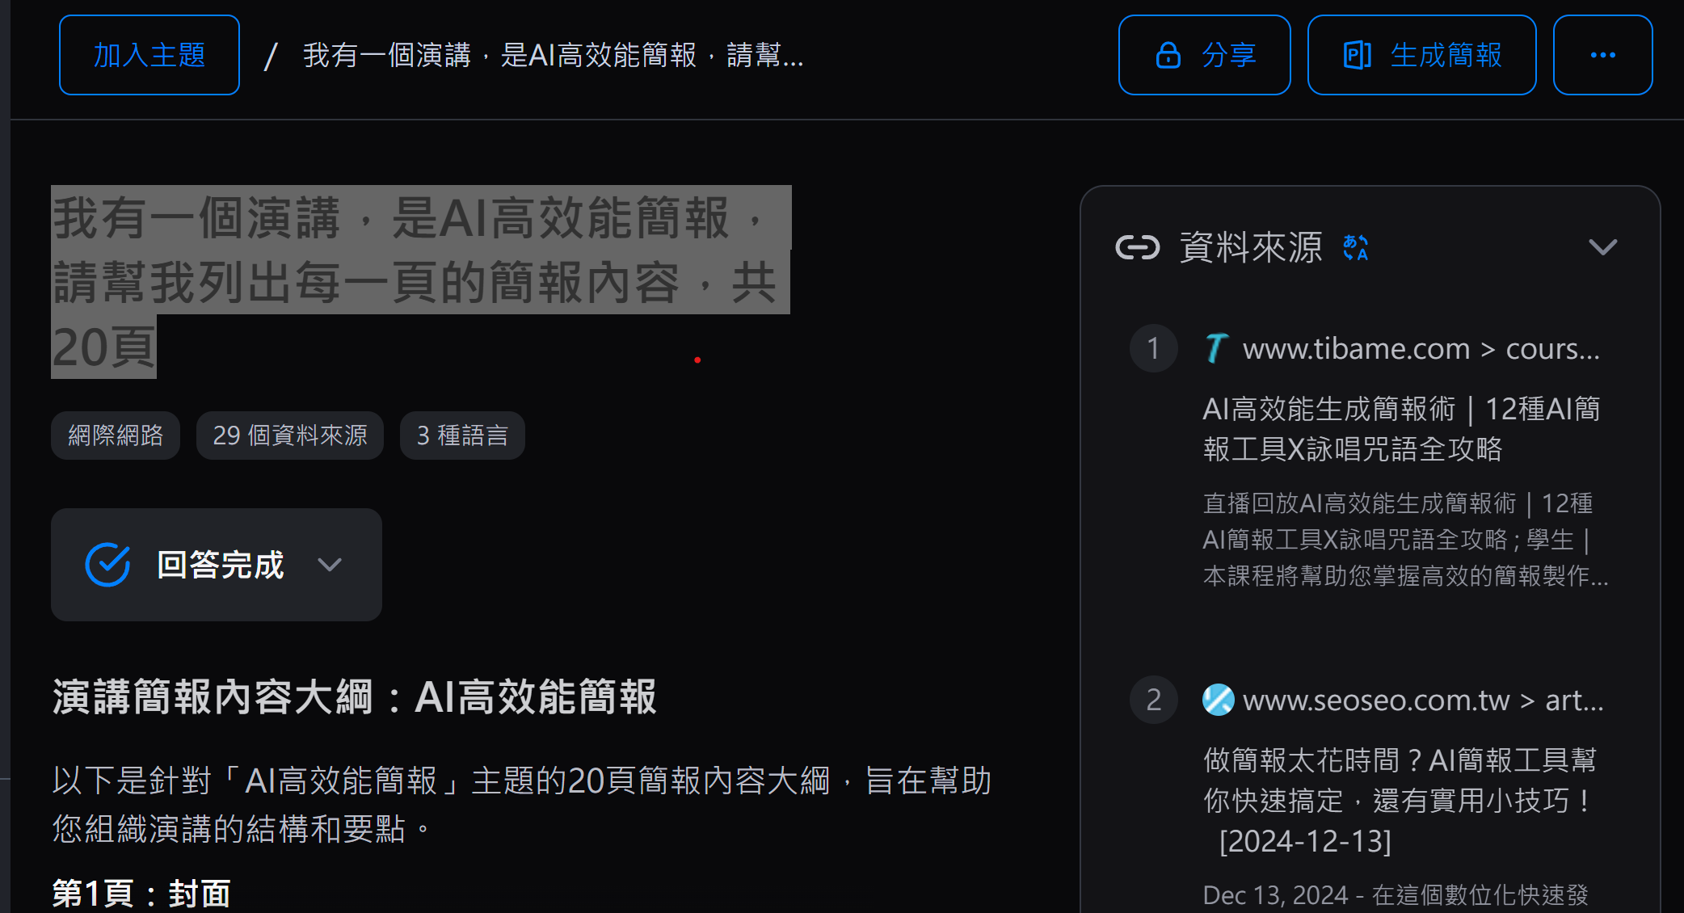
為什麼全自動AI簡報真的沒辦法？
https://www.ypppt.com/
https://felo.ai/
Prompt(提示詞)
我想做一個簡報，題目是AI高效能簡報，請幫我列出每一頁的簡報內容，共20頁

Slide 4
AI工具的種類(文字類)
使用情境 | 工具名稱 | 優點 | 試用連結
想找資料時 | Perplexity | 有資料來源，方便溯源 | https://www.perplexity.ai
 | Gemini | 不會像ChatGPT一樣胡說八道 | https://aistudio.google.com/prompts/new_chat
尋找靈感 | ChatGPT | 只要方向對，靈感是最強項 | https://openai.com/index/chatgpt
雜事助理 | ChatGPT | 雜事助理，例如寫稿、整理表格、整理流程、製作圖片… 協助校對、修改、延伸內容 | https://openai.com/index/chatgpt
 | Google AI Studio | 雜事助理，還能出圖片&影片，協助校對、修改、延伸內容 | https://openai.com/index/chatgpt
整理重點 | NotebookLM | 可整理綜合性資料（語音、影片、文件)，進行自動摘要、整理 | https://notebooklm.google.com
**AI工具會持續不斷更新，建議加入AI社群可取得最新資訊
整理時間：2025/05/16

Slide 5
AI工具的種類(影音類)
使用情境 | 工具名稱 | 優點簡述 | 試用連結
簡報排版 | Felo AI | 模版多又好看 | https://felo.ai/zh-Hant/search
圖片去背 | remove.bg | 自動辨識人物、一鍵去背 | https://www.remove.bg/
 | Recraft AI | 可一次生成六張同風格圖片 | https://www.recraft.ai/
 | Napkin AI | 生成邏輯圖、示意圖、視覺圖 | https://www.napkin.ai/
 | Raphael AI | 完全免費可無限次數生圖 | https://raphaelai.org/zh-tw
動畫/影片 | Hailuo AI | 可圖生動畫、文字生成動畫 | https://hailuoai.video/
 | Runway AI | 可圖生動畫、文字生成動畫 | https://runwayml.com/
 | Mootion | 用文字生成動畫 | https://storyteller.mootion.com/workspace/gallery
逐字稿 | Google AI Studio | 適合1小時內的語音
 | Whisper(本機端） | OpenAI出品，辨識準確，但較耗資源電腦不好跑不動

Slide 6
/控制這麼多助理/
重設工作流程
在該用AI的時候用AI

Slide 7
知識蒐集工具：perplexity
■用同一題比較ChatGPT與Perplexity
https://www.perplexity.ai/
請問你知道教數位的千里老師嗎？或你自己！
■ ChatGPT的AI幻覺

Slide 8
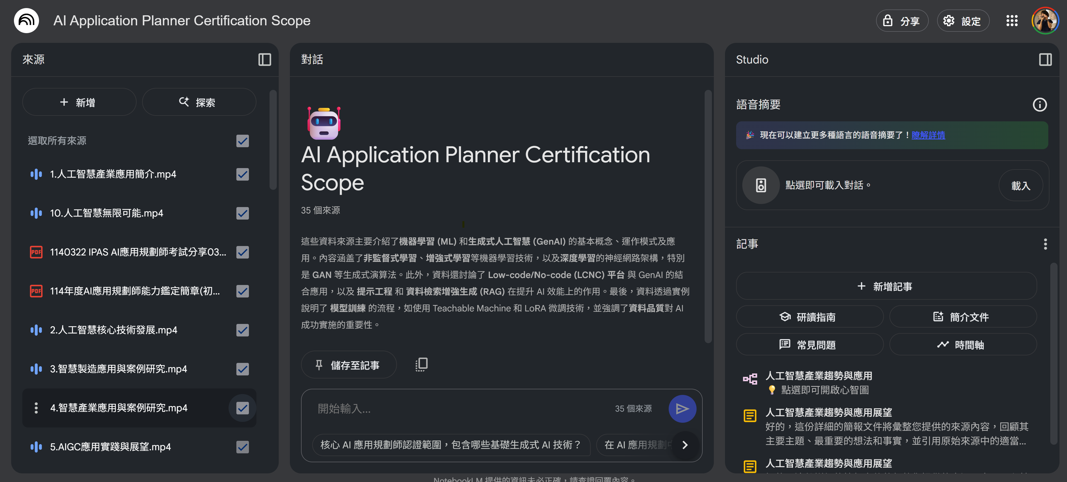
知識整理工具：Notebook LM
https://notebooklm.google.com/

Slide 9
知識處理工具：生成逐字稿
■Google AI Studio
把影片或聲音檔丟上，就能整理逐字稿

Slide 10
目錄
01 結構性思考與設計
CONTENTS
02 教材斷捨離
03 運用AI工具來輔助排版

Slide 11
10分鐘微課程製作流程
1
2
3
大綱
口稿
畫面
微課程製作小幫手
https://chatgpt.com/g/g-682a9aeaac288191ba430a240c2cf8c5-wei-ke-cheng-she-ji-xiao-bang-shou

Slide 12
10分鐘短講流程(1）_大綱SOP
段落標題 | SOP內容 | 請先訂出你的口語架構
開場設定（1分鐘） | 清楚開場白： 1.我要談的是... 先講結論… 2.點問題/講出大家內心的期待 | 開場/自我介紹/點問題
三分法展開（1分鐘） | 每個重點 (約1.5分鐘) 引出標題 - 舉例補充 - 小結收攏 | 所以你可以…（宣布課程目標）
第一點（3分鐘） （知識性） | 第一個重點是A... 舉個小例子或數據 小結：所以這個重點是... | 第一個重點
第二點（3分鐘） （體驗性） | 第二個重點是B... 補充一個故事或對比或加上互動 小結：這也呼應了... | 第二點重點
第三點（1分鐘） （知識性） | 第三個重點是C... 繼續下一個重點，引導思考問題 因此這個重點是... | 第三點重點
總結回收 （1分鐘） | 快速總結三個重點 呼應開場設定的目標 行動呼籲或情感收束 | 結論

Slide 13
10分鐘短講流程(2）_口稿腳本
連結文字稿/旁白腳本

Slide 14
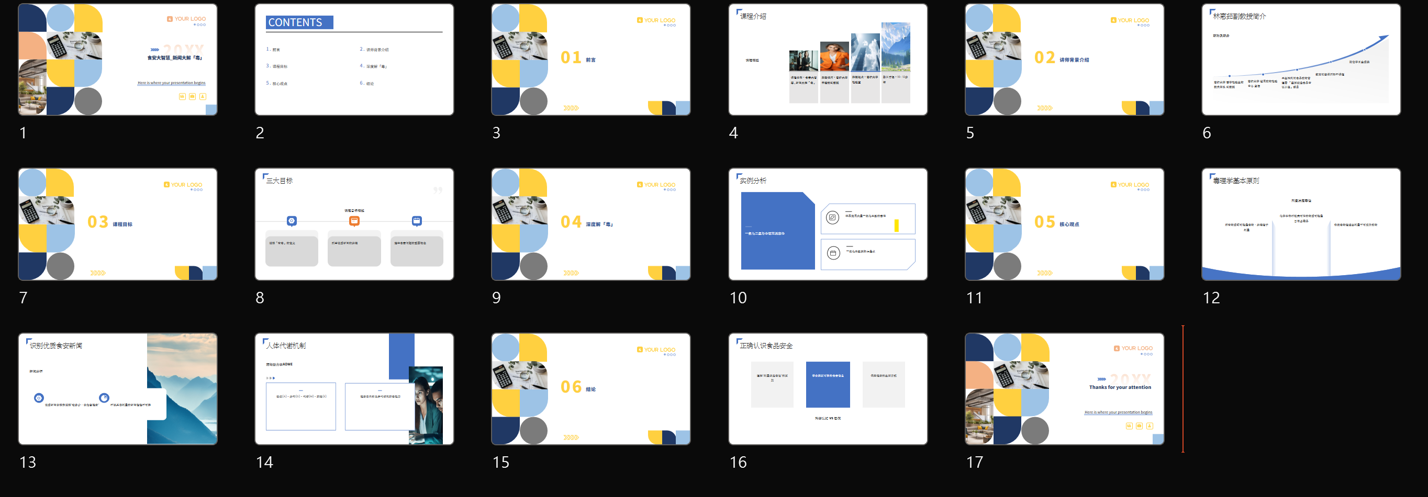
10分鐘短講流程(3）_PPT畫面

Slide 15
思考的結構
1.先詢問學員想製作的微課程名稱，還有時長（例如：食安新聞解讀，10分鐘）
2.詢問聽講的目標對象是誰？（例如：大學生、一般民眾、中高齡、特定群體）
3.協助針對目標對象訂出適合的標題名稱，並提供三個風格給學員參考。讓他們從中間選擇一個。請提供號碼，讓他們選擇。
4.詢問學員預定講解的大致內容，例如若有PPT、word、PDF可先傳上來，或是簡單列個點也可以，若是尚未有構想也可以協助規劃。
5.根據短講的SOP，先設計一份短講的大綱，詢問學員是否滿意。一樣以數字讓學員選擇 1.滿意 2.不滿意請再修改
6.此時詢問學員本人的講話速度，是稍快、一般或慢？用數字讓學員回答
7.再確認一次課程目標，此時協助學員歸納課程名稱、目標對象、時數、學習目標，讓學員回答 1.是 2.再調整
8.接著協助設計旁白稿，快的話一分鐘約300字，一般的話是270字，慢的話是250字。請以表格方式呈現，第一欄為大綱，也就是各單元的名稱，第二欄為旁白稿，每100字左右為一列。這裡字數要足夠，若學員是10分鐘課程，一般字數，請出夠2700字，不要偷懶。
9.詢問學員是否有要進行風格上的調整，例如專業？輕鬆？或是其他方向？一樣用數字提供選擇。
10.沒有的話，先提供一份word讓學員下載。
11.接著詢問是否要設計PPT? 需要的話直接幫學員設計PPTX。每100字一頁PPTX。
12.直接提供可以下載的文字型PPTX檔案。
13.如果無法下載PPTX，則提供每一頁PPTX的標題與完整內容文字，讓學員自己可以複製貼上到PPTX，並把旁白稿貼到對應的PPTX備忘稿上。

Slide 16
然後現在你得到一份…

Slide 17
目錄
01 結構性思考與設計
CONTENTS
02 教材斷捨離
03 運用AI工具來輔助排版

Slide 18
/教學型簡報/
不需要過於花俏的排版
讓知識有心像才是王道

Slide 19
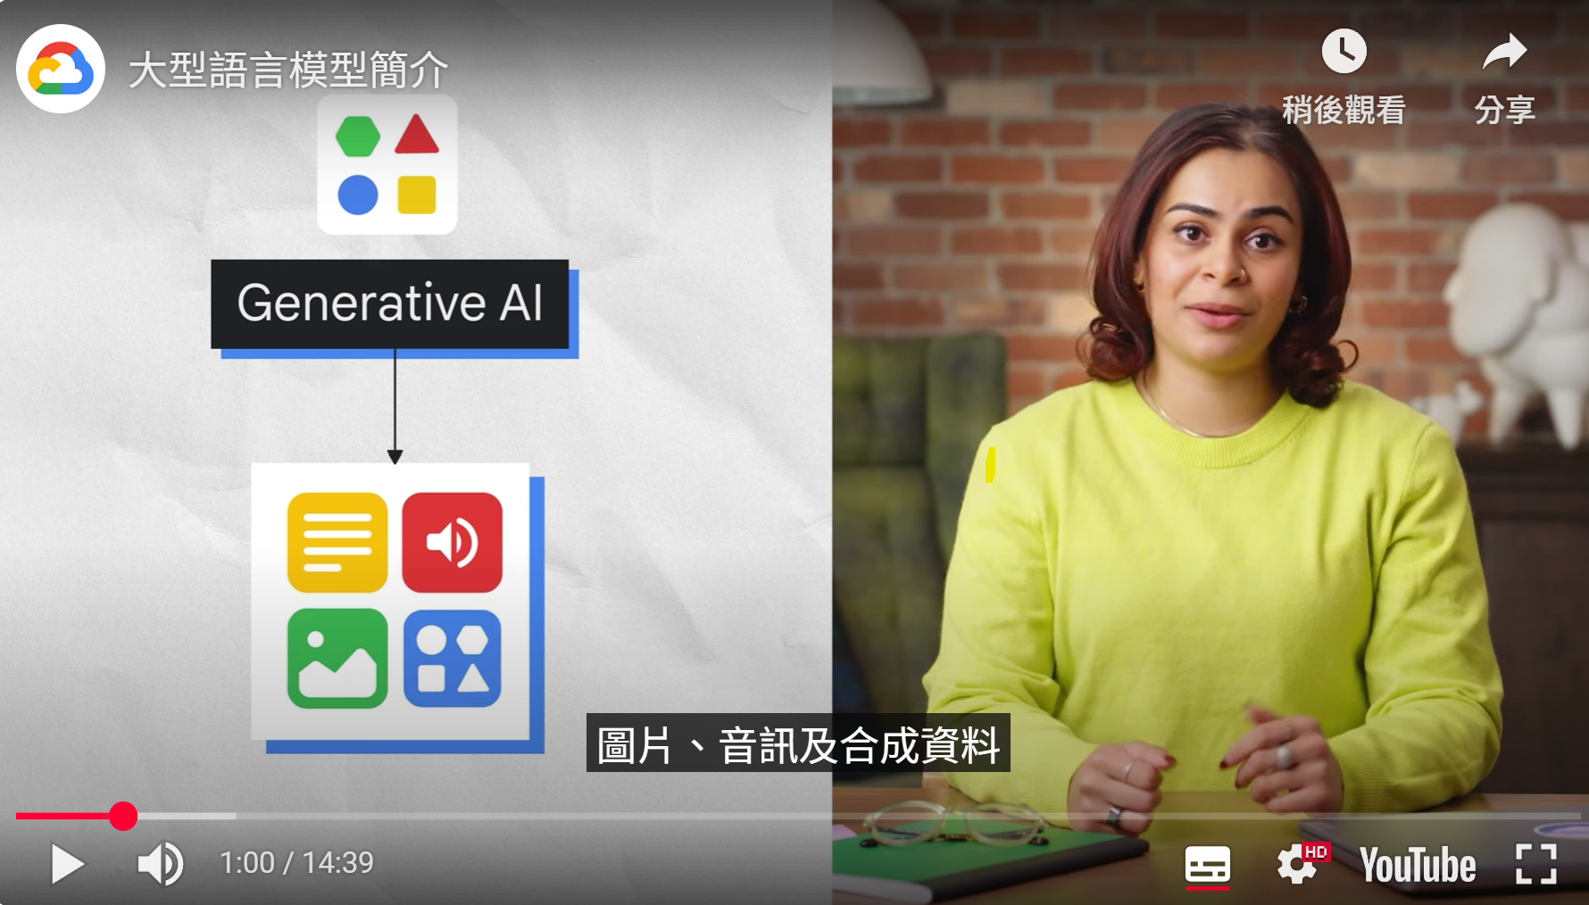
效果越好的畫面越精鍊
https://www.ypppt.com/

Slide 20
詢問AI
Prompt：
主題：○○○
1.如何用白話說明這個概念
2.請用五歲小孩也聽得懂的方式來講
3.請用一句話來定義…

Slide 21
目錄
01 結構性思考與設計
CONTENTS
02 教材斷捨離
03 運用AI工具來輔助排版

Slide 22
/設計的太認真了/
設計也要掌握重點
浪費時間，也不會變好看

Slide 23
文字的層次感
1
44級，微軟雅黑體＋分散對齊
2
24級，微軟雅黑體＋框＋分散對齊
3
24級，微軟雅黑體＋靠左對齊
注意文字的層次感

Slide 24
實作時間
讓以下這一段文字出現層次感
讓聽者覺得有學到東西
重視內容的含金量
我們分成幾個主題來切入…（知識點）
針對這個問題，我們提出幾個解決方案…（策略）
所以我們有幾個研究成果…

Slide 25
美感堆積在注意力的細節裡
三月份最強團購又來囉！
野人舒食 雞胸肉
180克
1.調整觀看順序
2.調整文字強弱（大小）
3.把同樣類型的文字群組化
4.使用線條與框線把內容作區隔
口味高達5種以上
團購日期：3/10~3/23
團購方式：請洽櫃臺
等你囉!

Slide 26
實作時間
換你排看看
1.調整觀看順序
2.調整文字強弱（大小）
3.把同樣類型的文字群組化
4.使用線條與框線把內容作區隔

Slide 27
實作時間
試著請AI協助調整簡報並加入標題
一、依據 經濟部 以下簡稱本部 為執行「 商業服務業智慧減碳補助計畫 」 以 下簡稱本計畫 ）），依 據 「 疫後強化經濟與社會韌性及全民共享經濟成果特 別條例 」 第 3條 第 5款 及 「 經濟部推動產業及中小企業升級轉型辦法 」 第 5條規定 訂定 商業服務業智慧減碳 補助 計畫 申請須知 以下簡稱本須知 。
二、計畫目標 協助中小型商業服務業推動減碳管理與永續發展， 促進 企業運用智 慧科技 透 過 提升營運效能、預測部署決策、創新經營模式等方式達成減 碳目的，開創低碳營運與商業模式，加速產業綠色轉型。
■請幫我下10個吸睛標題
■請幫我濃縮成兩句話

Slide 28
下載模版
https://www.free-powerpoint-templates-design.com/

Slide 29
實作時間
為你的簡報重新挑選模版
■從felo下載一份
■模版網站
https://www.free-powerpoint-templates-design.com/
https://www.ypppt.com/
Canva
■自己設計

Slide 30
簡報微調：毫不相干的背景圖或插圖
A
B
小提示：1.圖庫搜尋 2.AI生圖

Slide 31
2大視覺化體系
infographic
插圖
視覺圖表
輔助AI：ChatGPT、Copilot…
輔助AI：Napkin

Slide 32
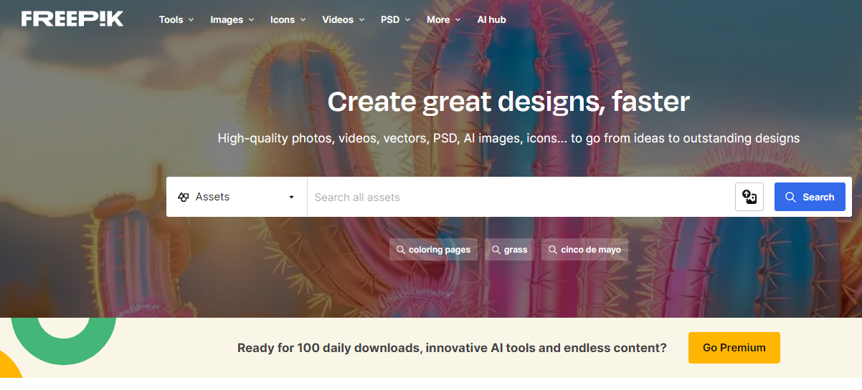
圖庫去哪裡找
圖庫網站：https://www.freepik.com/

Slide 33
AI視覺化圖表：ChatGPT
試著請AI協助表格處理
請把以下這段文字整理成表格：
青年創業貸款簡介
(一)近年來經濟環境不穩定,傳統的就業和投資方式可能面臨風險和挑戰,因此許多人 選擇創業「自己當老闖」。為了協助青年創業家跨越資金障礙,行政院制定了一項規模達 600億元的青年創業貸款方案,輔助對象主要為20歲至45歲的國民,貸款金額最高可到 1,200萬。此計畫開放各家銀行申辦,個人可按照自身情況選擇申請銀行。為了協助有需要 的人實現創業夢想,整理了青年創業貸款申請條件、貸款頻度和流程,此外,如果申請者 不符合青年創業貸款方案的資格要求,可以考慮條件較寬松的微型創業鳳凰貸款。
(二)青年創業貸款是政府為了幫助青年創業者取得創業所需的資金,同時營造更有利的 青年創業環境,特別推動一項貸款計畫,這項貸款計畫的特色有以下幾點: 1.青年所創事業設立5年内經營所需之資金 2.中小企業信用保證基金(以下簡稱信保基金)配合提供最高10成保證 3.要求保證人數低,以負責人名義申請,獲得本項貸款歸戶金額在1百萬元以下者,免保 證人;貸款歸戶金額逾1百萬元者,如有需要,保證人以一人為原則,較一般企業貸款要 求一位至數位保證人之人數為低。 4.貸款額度高,準備金及開辦費用最高2000萬元、週轉性支出最高400萬元、資本性支出最 高1,200萬元。 5.貸款利息及信用保證手續費從低,減輕申請人財務負擔。
■請把以下這一段整理成表格

Slide 34
實作時間
AI視覺化網站：https://app.napkin.ai/
根據內政部發布的2023年詐騙案件統計，發生件數前三名依序為「假投資」、「假網路拍賣」及「解除分期付款」。其中，「假投資」詐騙在2023年共發生11,719件，占所有詐騙案件的30.8%。這類案件所造成的民眾財產損害金額高達53.4億元，占整體詐騙財損的逾六成，連續三年蟬聯詐欺財損金額的第一名。

Slide 35
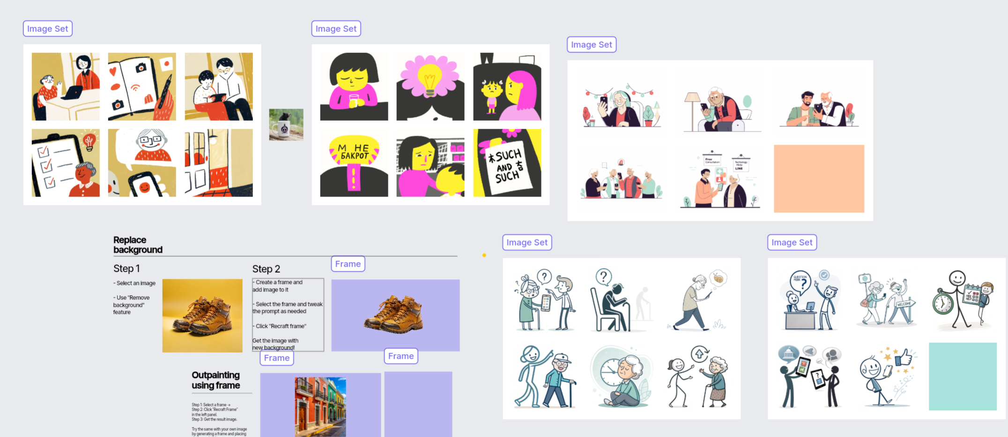
AI生成插圖（輕鬆生成同系列的插圖）
https://www.recraft.ai/

Slide 36
氛圍頁面用滿版照片表現張力
A
B
滿版+文字大小變化

Slide 37
實作時間
有沒有需要氛圍的頁面，請改造

Slide 38
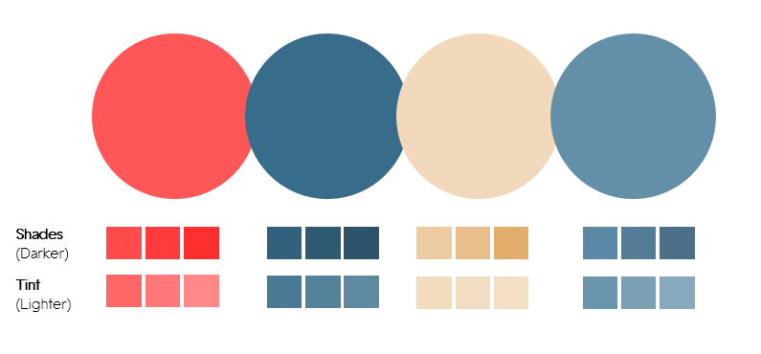
使用吸色技巧
器官捐贈
讓自己有限的生命，
延伸至另一個人身上，
你可以選擇器官捐贈，
把愛傳出去。
器官捐贈
讓自己有限的生命，
延伸至另一個人身上，
你可以選擇器官捐贈，
把愛傳出去。

Slide 39
實作時間
下載一個配色組合把這一頁改成你喜歡的配色
器官捐贈
讓自己有限的生命，
延伸至另一個人身上，
你可以選擇器官捐贈，
把愛傳出去。
器官捐贈
讓自己有限的生命，
延伸至另一個人身上，
你可以選擇器官捐贈，
把愛傳出去。

Slide 40
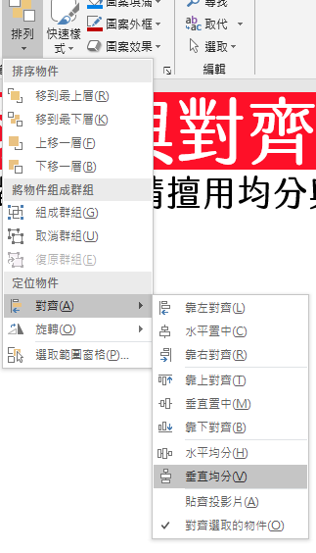
對齊技巧
https://www.ypppt.com/
■如何傳染？
皮膚傷口（即使不可見）
呼吸道
黏膜（眼睛、鼻子或嘴巴）
■症狀為何？
早期症狀包括發燒、頭痛、肌肉疼痛、淋巴結腫大、發冷和疲倦，其後接著身上出現類似水泡的皮疹並癒合。
■潛伏期？
潛伏期通常為7至14天，但也可能為5至21天；症狀持續時間通常為2至4週。
■致死率？
致死率從0%到11%不等，絕大多數患者能康復。

Slide 41
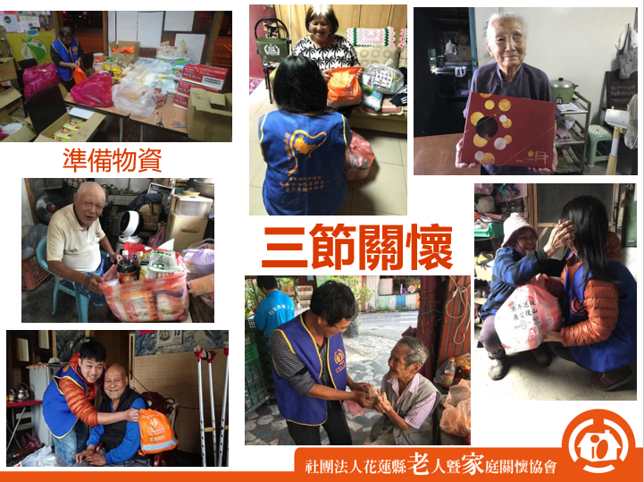
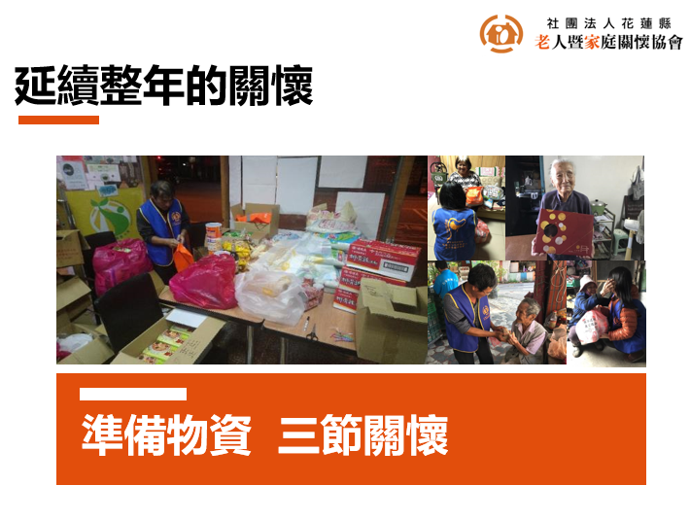
多圖排版技巧
https://www.ypppt.com/
挑出一張當作主圖表現重點，其他作小圖處理

Slide 42
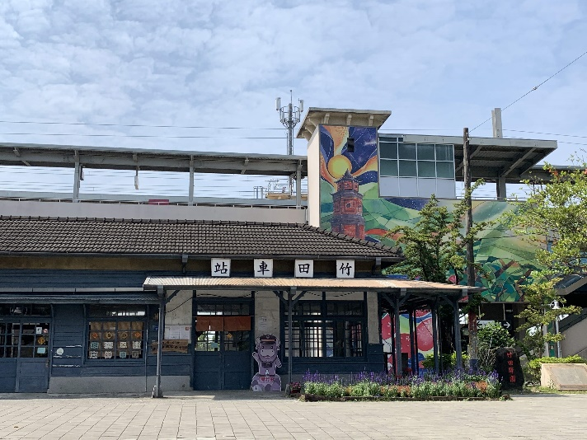
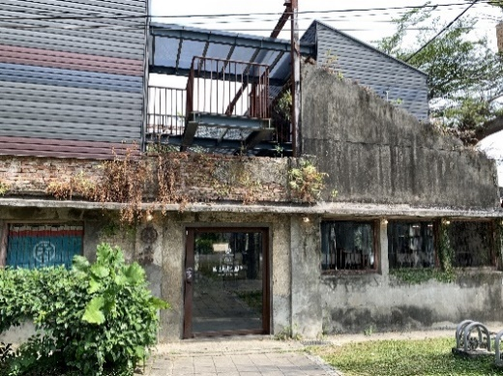
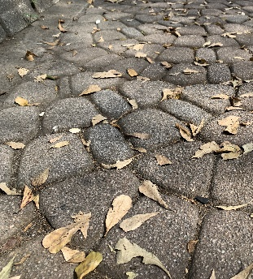
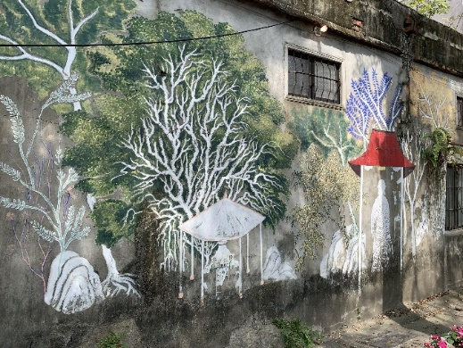
多圖示範畫面
https://www.ypppt.com/

Slide 43
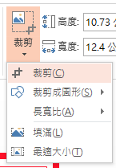
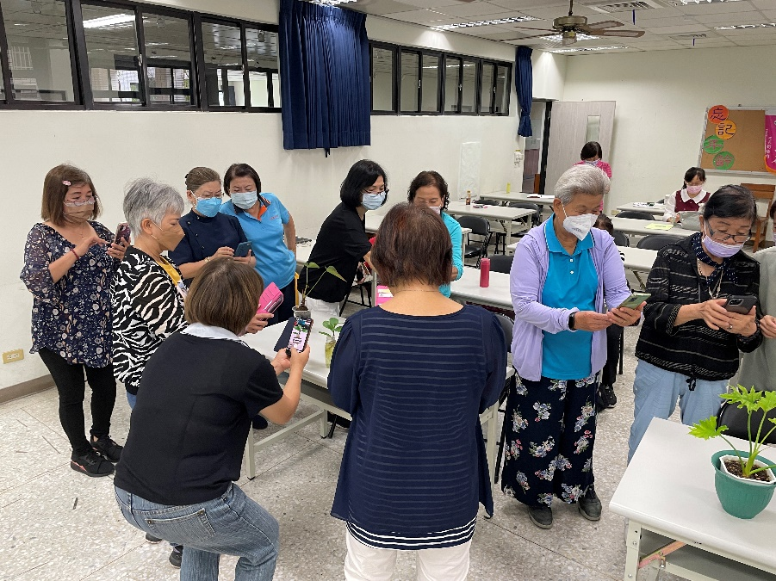
裁切出重點
https://www.ypppt.com/
◆
❖
⬥

Slide 44
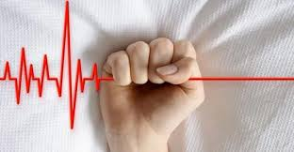
裁切出正圓
https://www.ypppt.com/
圖片/裁剪/長寬比1:1
裁剪成圖形/選圓形

Slide 45
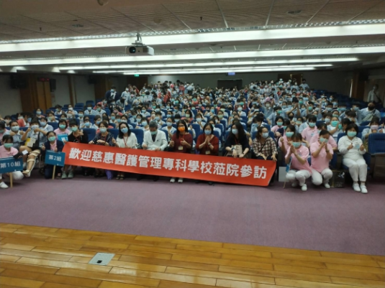
裁切出圖形
https://www.ypppt.com/
原圖
圖片/重點裁剪
TIPS
要調整照片大小時務必按住shift鍵，才不會拉變形
裁剪成圖形

Slide 46
實作時間
https://www.ypppt.com/
請裁切成適合的圖形

Slide 47
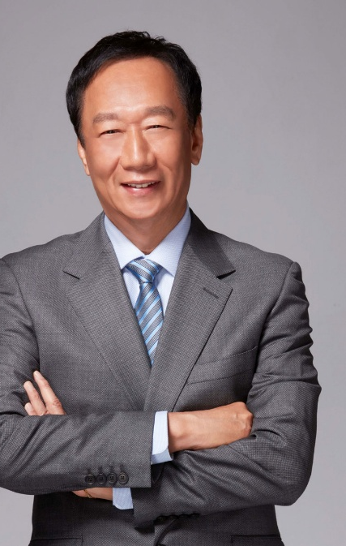
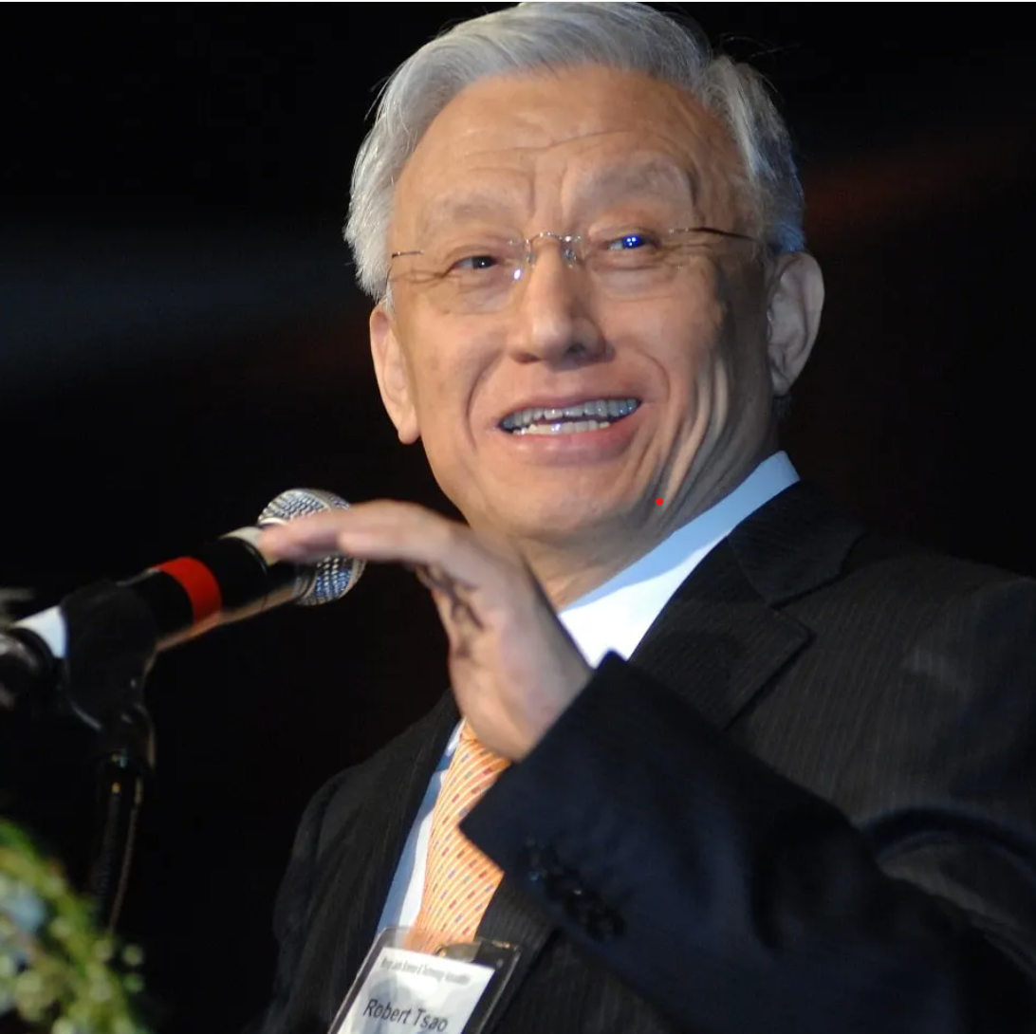
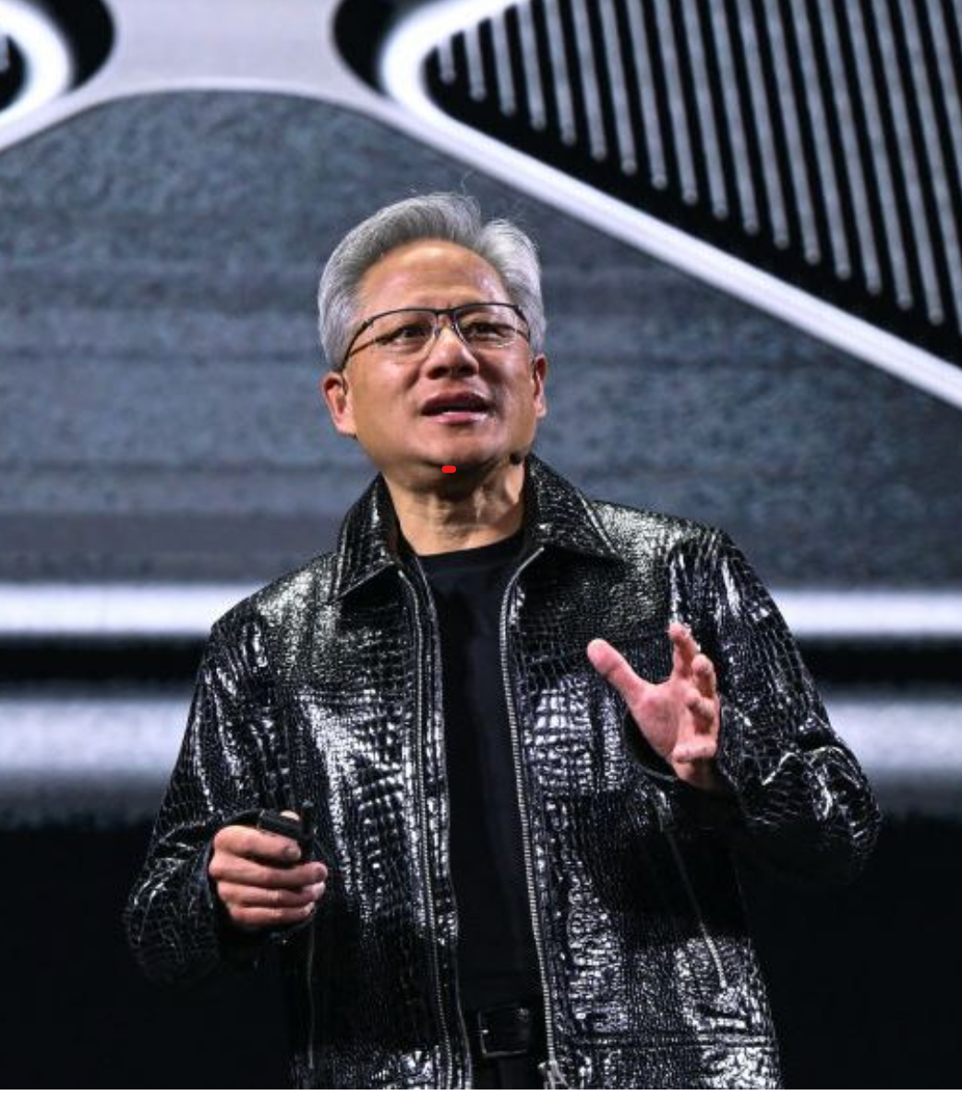
實作時間
請把下列三人利用裁切形狀做出排版

Slide 48
簡單就高級的技巧
https://www.ypppt.com/
延續整年的關懷
延續整年的關懷
延續整年的關懷
延續整年的關懷
延續整年的關懷
延續整年的關懷
延續整年的關懷

Slide 49
/內容、結構、排版/
缺一不可
讓人聽得下去的簡報，就能做出最吸睛的微課程教材

Slide 50
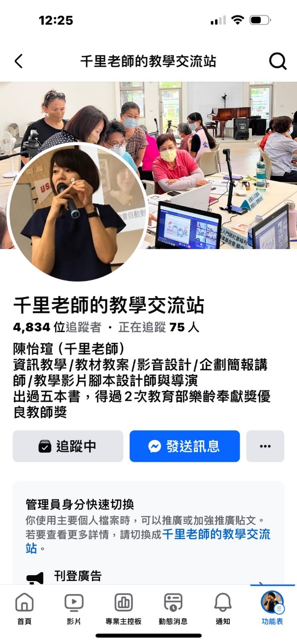
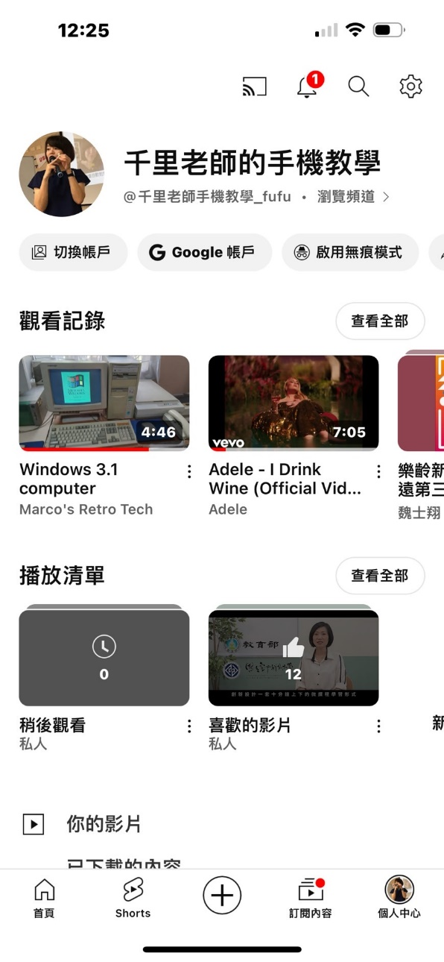
追蹤千里老師
https://www.ypppt.com/
FB粉專
YT頻道
每週一上午固定更新教學短影音
每週一上午固定更新教學短影音

